Slide 1
2- лекция. Биологиялық ырғақтың түрлері. Биологиялық ырғақтардың классификациясы.
Әл-фараби атындағы қазақ ұлттық университеті
Биофизика және биомедицина кафедрасы

Slide 2
жоспар
I.Кіріспе.
II.Негізгі бөлім.
Биоритмдер классификациясы.
Тәуліктік ырғақтар.
Әлеуметтік ырғақтар.
Маусымдық ырғақтар.
Пайдаланылған әдебиет.
III.Қорытынды.

Slide 3
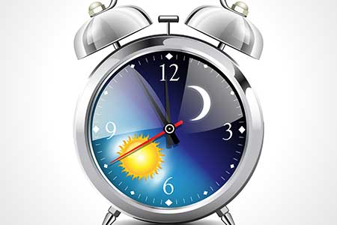
Биологиялық жүйелерде тіршіліктің барлық деңгейінде кездесетін оралымды құбылыстар біртұтас организмнің бірлестірілген әрекеті ретінде байқалады. Негізгі табиғи құбылыстардың ішінде организмге оқтын - оқтын маңызды ықпал жасайтын тәуліктік ырғақ. Маусымдық оралым климатқа бейімделу әсерленістерін тудырады. Күннің оралымдығы жеке организмнің және олардың топтары мен популяциясының арнамалы бейімділісіне жағдай жасайды.

Slide 4
Биоритмологияның бірнеше салаларын жіктейді:
Хронофизиология
Хронофармакология
Хрономедицина
Олар биологиялық ырғақтарға байланысты арнамалы өзгерістерді тексереді.

Slide 5
Организм мен ортаның өзара қатынасына байланысты екі түрлі тербелісті қозғалысты бөледі:
Біріншісі, сыртқы ортаның оқтын- оқтын болатын өзгерістеріне организмді икемдейтін тербеліс кезеңдері геофизикалық оралымдарға жуық, бейімдейтін ырғақтар немесе биоырғақтар.
Екіншісі, физиологиялық немесе жұмыскер ырғақтар, яғни олар организмнің тіршіліктік жүйелерінің іс- әрекетін көрсететін тербелістер.

Slide 6
Биологиялық ырғақтың түрлері:
Биологиялық ырғақтар 5 классқа жіктеледі:
1
Орталық жиіліктегі ырғақтар, ол 30 минут пен 28 сағаттың арасы, оның ішінде ультрадиандық – 20 сағатқа дейінгі;
2
Циркадалық (цтркадиандық) 20- 28 сағат аралығындағы ырғақтар;
3
Мезоырғақтар 28 сағаттан жоғары уақыттағы ырғақтар;
4
5
Макроырғақтар кезеңдері 20 күннен 1 жылға дейін.
Мегаырғақтар, әсері баяу ырғақ, кезеңдері ондаған немесе бірнеше ондаған жылдарға созылады.

Slide 7
Биологиялық жүйелердің ұйымдастырылу деңгейіне сәйкес:
1. Клетка-лық
2. Ағзалық
3. Популя-циялық

Slide 8
Сыртқы жағдайлардың дәрежесіне байланысты:
Экзогенді (сыртқы) ырғақтар. Егер тыныштық пен белсенділік, зат алмасудың жеделдеуі немесе баяулауы сыртқы ортаның өзгерістеріне сәйкес келетін болса, оларды сыртқы ырғаққа жатқызады.
Эндогенді (ішкі) ырғақтар. Сыртқы тұрақты жағдайларда тіркелетін ырғақтар ішкі деп есептеледі (жүйке серпінісі, тыныс алу, пульс, қан қысымы, ой жұмыскерлігі, ұйқы) .

Slide 9
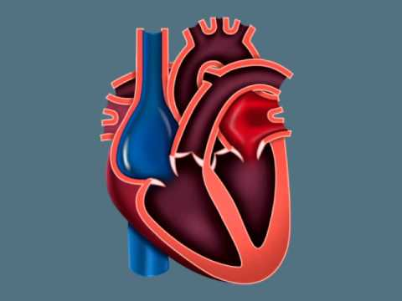
Эндогенді биоритмдерге жатады:
1
Ақыл-ой активтілігі
2
Жүрек соғысы
Қан қысымы
3
{2}

Slide 10
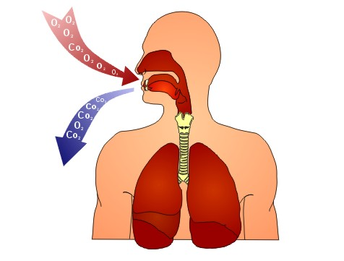
4
Тыныс алу
5
Пульс
6
Ұйқы тереңдігінің өзгерісі

Slide 11
Қоршаған ортадағы периодты процесстердің әсеріне байланысты биоритмдер:
Жүре пайда болған – жеке даму процессі кезінде қалыптасады және белгілі бір уақыт аралығында сақталады( тәуліктің белгілі уақытында бұлшықет жұмысының өзгерісі)
Экзогенді – қоршаған орта өзерісіне тәуелді, кейбір орта жағдайларында мүлдем жоғалып кетуі мүмкін.
Эндогенді биоритмдер -туа пайда болған, тұрақты қоршаған орта жағдайларында сақталатын, ұрпаққа берілетін ритмдер.

Slide 12
Десинхроноз ішкі және сыртқы деп бөлінеді. Ішкісі организмнің өз ырғақтарының ұйқастылығы бұзылғанда пайда болады. Мәселен, тамақтану режимі ұйқы - сергектіктің ырғақтарына сәйкес келмесе, адам тез шаршайды, ашуланшақ келеді, көңіл- күйі, тәбеті, ұйқысы бұзылады.
Сыртқы десинхроноз биоырғақтары қоршаған ортаның кездері алмасуына лайықталмаса туады. Сонымен қатар десинхронозды жіті және созылмалы, айқын және жасырын, біркекі және алажаулы деп жіктейді.

Slide 13
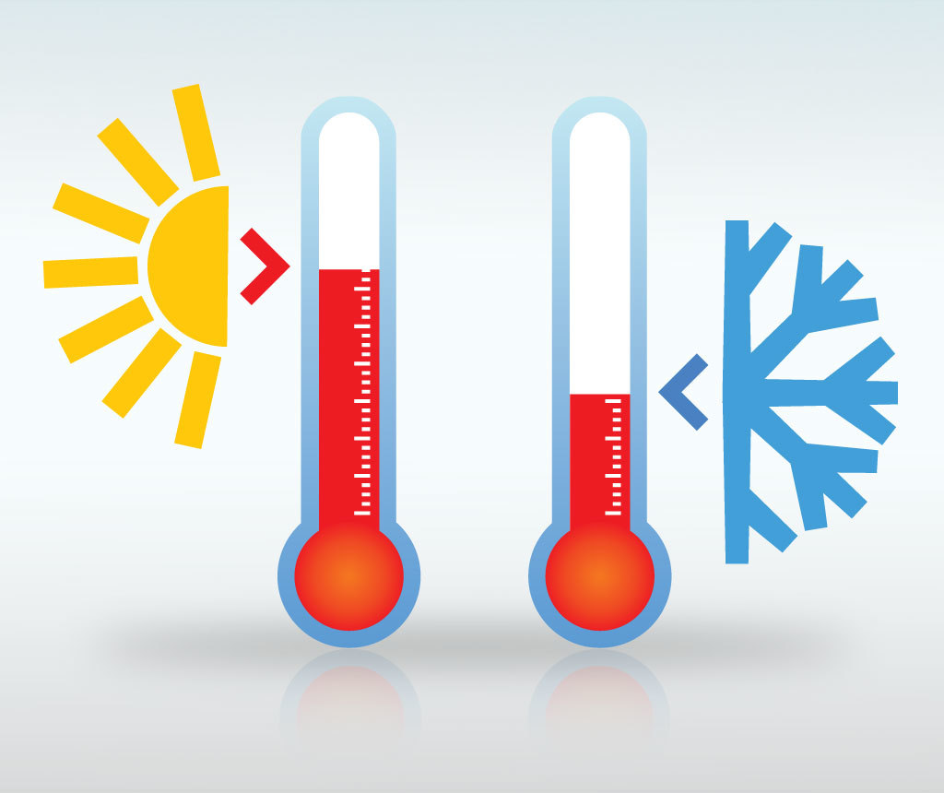
Тәуліктік ырғақтар
Адамның дене температурасы, қан қысымы және гормондар мөлшері көтерілгенде, жұмыскерлік қабілеті жоғарылайды. Алайда олардың әрбір адамның өзіне тән мезгілі байқалады. Осыған орай адамдарды тәңертіңгілік (бозторғайлар), күндізгілік (жапалақтар), кешкілік ( кептерлер)деп үш түрге бөледі.”Бозторғайлар” әдетте ерте оянады, белсенді іс- әрекетке тез қосылады. Ал ”жапалақтар” керсінше, кеш жатып, кеш оянады, іске баяу қосылады, ”кептерлер” аралық типке жатады, олар ерте тұрғанды ұнатпайды, сонымен қатар кеш жатқанды да жаратпайды.

Slide 14
Әлеуметтік ырғақтар
Адамның жеке басының ырғақты көрсеткіштерін тексеру, олардың тектік және басқа байланысты шығу себептері мен ерекшеліктерін анықтаудың ғылыми және қолданбалы маңызы зор. Өйткені сменалық жұмыс, алыс ендік қашықтарға ұшып бару, ұзақ уақыт үйектік аймақтарда қызмет істеу, организмнің тәуліктік ырғағына ерекше көңіл аударғаны талап етеді. Сонымен қатар организмнің өткір тітіркеністер әсер еткендегі төзімділік және әсерленіштік қасиеттері мен даралама ырғақтық ерекшеліктеріне талданыс жасау арқылы ұзақ уақыт ортаның қолайсыз жағдайларына икемделу қабілетін анықтауға болады.

Slide 15
Маусымдық ырғақтар
Тербеліс кезеңдері бір жылға жуық физиологиялық әрекеттерді маусымдық ырғақтар деп санайды. Бұл әрекеттер организмді жылдың әртүрлі маусымындағы сыртқы ортаның құбылмалы өзгерістеріне нақтылы икемдеп отырады.

Slide 16
Қорытынды
Эндогенді биоритмдердің ағзаның ішкі тұрақтылығын сақтауда маңызы зор. Ағзаны құрайтын клетка, ткань, мүше, мүшелер жүйесіндегі жүріп жатқан барлық процесстер белгілі уақытпен, қайталанып отырады. Бұл процесстердің биоритмге сай жүріп отыруы ағза үшін тиімді.

Slide 17
Пайдаланылған әдебиеттер:
Учебное пособие для преподавателей вузов и студентов, обучающихся по специальностям "Экология" и "Биология", а также для специалистов в области биологии, экологии и медицины/ Гора Е.П., Экология человека. Дрофа, 2007.
http://helpiks.org/4-74023.html
http://naukarus.com/endogennye-bioritmy-intensivnosti-potrebleniya-kisloroda-v-individualnom-razvitii-lymnaea-stagnalis-lymnaeidae-gastropoda
http://bono-esse.ru/blizzard/A/Posobie/Ecol/10_2.html#metka2

